Slide 1
Vision-Based Fall Detection with Convolutional Neural Networks
(Wireless Communications and Mobile Computing 2017)

Slide 2
Introduction
Introduce a CNN that learns how to detect falls from optical flow images.
Train model on the ImageNet dataset to acquire the relevant features for image recognition.
Train the CNN on the UCF101 action dataset.
Apply transfer learning by reusing the network weights and fine-tuning the classification layers.
Notes:
전이학습이란 이미지넷과 같이 아주 큰 데이터셋에 훈련된 모델의 가중치를 가지고 와서 우리가 해결하고자 하는 과제에 맞게 재보정해서 사용하는 것을 의미한다. 결과적으로 비교적 적은 수의 데이터를 가지고도 우리가 원하는 과제를 해결할 수 있는 딥러닝 모델을 훈련시킬 수 있게 되었다.

Slide 3
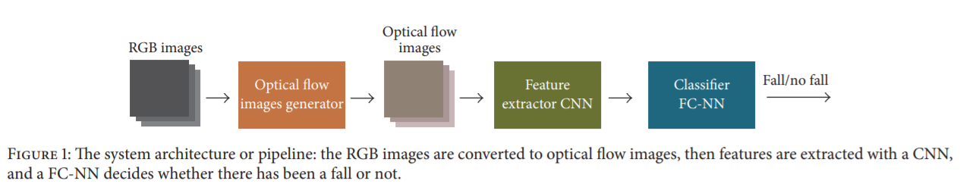
Materials and Methods
To make the system independent from environmental features
To minimize the hand-engineered image processing steps
To make the system generic, so it works in different scenarios
Notes:
fall detection에서는 time management가 매우 중요하기 때문에 시간과 움직임에 대처하는 방법이 CNN에 추가됨. optical flow images를 쌓아서 CNN에 입력으로 넣고, array of features를 추출.
𝐹 ∈ R 𝑤×ℎ×s. s는 스택 사이즈.

Slide 4
Materials and Methods
(i) To make the system independent from environmental features
Design a system that works on human motion, avoiding any dependence on image appearance.
Optical flow algorithm was used to describe the displacement vectors between two frames.
Notes:
displacement vector : 변위 벡터

Slide 5
Materials and Methods
(ii) To minimize the hand-engineered image processing steps
Used CNNs, which have been shown to be very versatile automatic feature extractors.
(iii) To make the system generic, so it works in different scenarios
Used a three-step training process for optical flow stack-based CNN.
Notes:
다목적 자동 특징 추출기

Slide 6
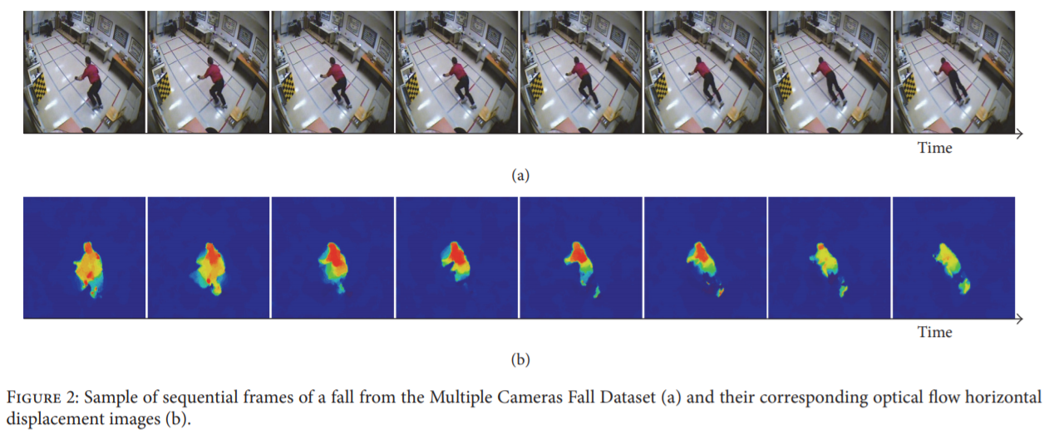

Materials and Methods
Optical Flow Images Generator
Notes:
스택된 이미지에서 motion pattern 감지. 짧은 이벤트(fall down)에 유용.
배경은 고려 사항에서 배제되기 때문에 어떤 배경 데이터셋이라도 검출 가능.
L개의 연속적인 이미지 쌍을 받아와서 TVL-1 optical flow 알고리즘에 적용. (이 알고리즘이 주변 밝기 변화에 가장 성능 좋음)

Slide 7

Materials and Methods
Neural Network Architecture and Training Methodology
NN Architecture : modified version of a VGG-16 network
Replaced the input layer of VGG-16 so that it accepted a stack of optical flow images
Set L=10, as a suitable time window to accurately capture short-timed events
Notes:
L은 조정가능한 매개변수

Slide 8
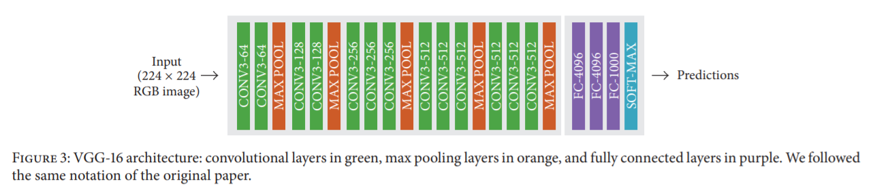
Materials and Methods
Neural Network Architecture and Training Methodology
Whole architecture was implemented using the Keras framework

Slide 9
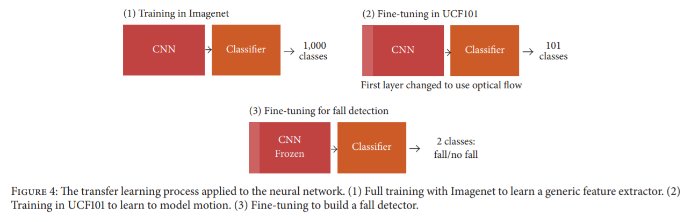
Materials and Methods
Neural Network Architecture and Training Methodology
Notes:
일반적인 특징 추출기를 학습하기 위해 ImageNet을 활용하여 full training
사람의 모션을 학습하기 위해 UCF101(13320 영상, 101개 클래스)로 재훈련. 인간의 움직임을 나타내는 feature들을 배움
미세 조정. 프로세스 속도를 높이기 위해, 컨볼루션 레이어에서 추출한 형상을 FC 레이어에 저장했고, 따라서 각 입력 스택에 대해 4,096 크기의 피처 배열이 있다.
2개의 FC layers, using dropout regularization (0.9, 0.8)
하단 수식: (2)에서의 입력 영상 크기

Slide 10
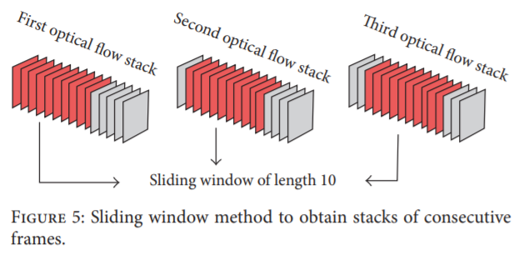
Materials and Methods
Neural Network Architecture and Training Methodology
Notes:
fall dataset fine-tunning을 위해 슬라이딩 윈도우 방식을 사용해 추출.
N: the number of frames in a given video
L: size of the block
불균형 데이터셋을 처리하기 위해 교체하지 않고 “no fall”으로 표시된 데이터를 fall로 표시된 데이터의 크기와 일치하도록 샘플링

Slide 11
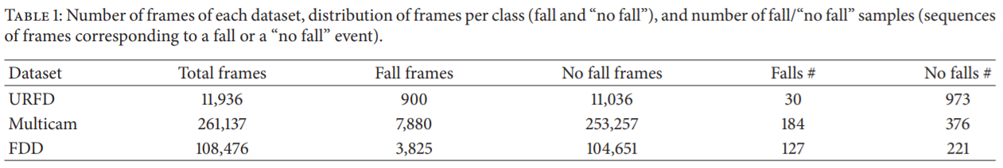
Materials and Methods
Neural Network Architecture and Training Methodology
Notes:
binary cross-entropy loss function. p는 prediction, t는 ground truth. w0, w1은 각각 fall class, no fall class 가중치
두 번째 수식: 로스 함수에 클래스의 중요도를 높이는 방법. 클래스 가중치 추가
backpropagation algorithm으로 loss값 최소화 노력
(참고) w0을 1보다 크게 주면 하강된 결과를 갖게 되지만 중요,,(?)

Slide 12
Materials and Methods
Datasets
UR Fall Dataset (URFD)
Multiple Cameras Fall Dataset (Multicam)
Fall Detection Dataset (FDD)

Slide 13
Results and Discussion
Experimental Setup
experiments for network configuration analysis, with the aim of finding the most suitable configuration for the problem
experiments to compare our method with the state-of-the-art approaches for fall detection
experiments to test the system in different lighting conditions
experiment to prove the generality of the system by combining all datasets
Notes:
몇 가지 실험 유형 설정
state-of-the-art: 최첨단
네트워크 파라미터 최적화와 관련해 Adam(optimizer) 사용. 3000~6000 에폭.

Slide 14
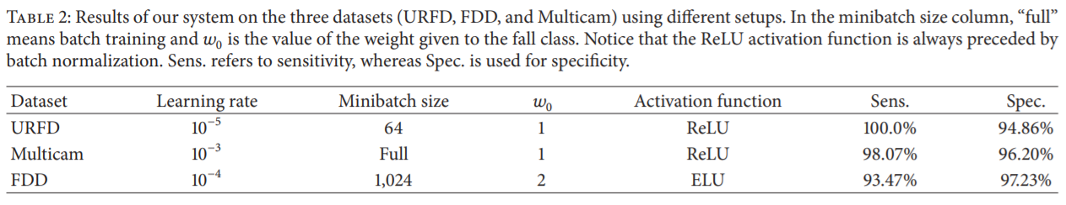
Results and Discussion
Evaluation Methodology
Notes:
분류기의 성능을 평가하는 지표는 민감도(sensitivity)와 특이성(specificity). 민감도는 시스템이 fall을 예측하는 데 얼마나 좋은지를 나타내는 척도, 특수성은 no fall 에 대한 성능 측정

Slide 15
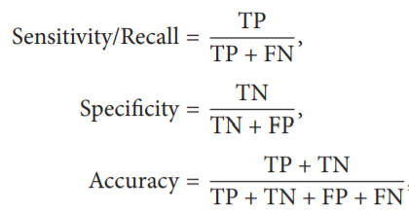
Results and Discussion
Evaluation Methodology
TP: an optical flow stack labeled as fall and predicted as fall
FP: an optical flow stack labeled as “no fall” and predicted as fall
TN: an optical flow stack labeled as “no fall” and predicted as “no fall”
FN: an optical flow stack labeled as fall and predicted as “no fall”
Notes:
다른 접근 방식들과의 성능 비교
TP: True Positive / TN: True Negative / FP: False Positive…

Slide 16
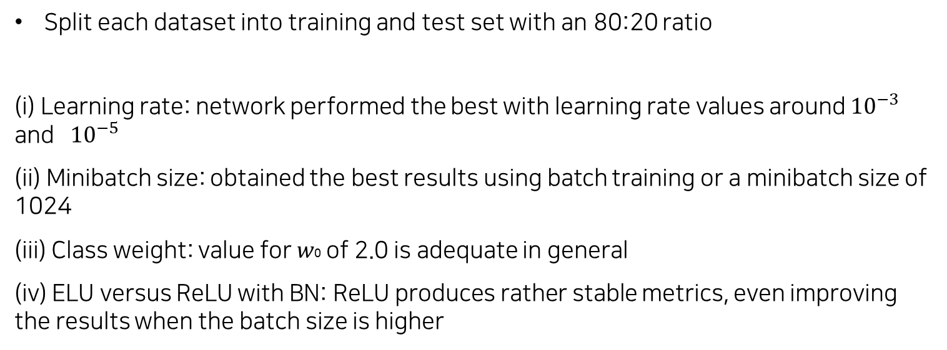
Results and Discussion
Best Configuration Results
Split each dataset into training and test set with an 80:20 ratio
(i) Learning rate: network performed the best with learning rate values around ${10}^{−3}$
and${ 10}^{−5}$
(ii) Minibatch size: obtained the best results using batch training or a minibatch size of 1024
(iii) Class weight: value for 𝑤0 of 2.0 is adequate in general
(iv) ELU versus ReLU with BN: ReLU produces rather stable metrics, even improving the results when the batch size is higher
Notes:
learning rate에 대한 극단적인 값은 “no fall” 라벨의 성능을 손상시킨다.

Slide 17
Results and Discussion
Best Configuration Results
[Analysis of False Alarms and Missed Detection]
False Positives or False Alarms
In 51.41% of the stacks, we observed that the system was learning that the frames before and after the fall were also considered part of the fall
With a lower occurrence rate, yet appearing in various events
The remaining cases have a small occurrence rate, appearing in a few stacks and in a unique sequence
Notes:
잘못된 긍정(거짓 경보)과 잘못된 부정(탐지 누락)에 대해 논의.
오류는 스택 단위로, 즉 각 10개의 프레임에서 발견되었다. 슬라이딩 윈도우 방식을 사용 중이기 때문에 오류가 중복될 수 있다.
(ii)의 예시: (14.06%)행위자는 천천히 몸을 굽힌 다음 바닥에 눕는다. (9.64%) 배우가 카메라 워킹의 FOV에 들어간다. (6.43%) 의자에 앉은 자세에서 배우는 바닥에 있는 물체를 잡기 위해 몸을 굽힌다. (5.62%) 배우는 카메라 워킹의 FOV를 빠져나간다.

Slide 18
Results and Discussion
Best Configuration Results
[Analysis of False Alarms and Missed Detection]
False Negatives or Missed Detection
42.84% of the cases do not contain anything special during the fall
the actor walks swinging, trying not to fall(14.65%) the actor falls while grabbing a ball in his hands and all the movement occurs in the axis perpendicular to the floor(10.70%)
the lying-on-the-floor position is not detected as fall(7.04%) the trunk starts the fall, while the legs stay stiff(5.92%)
more minor events than in the case of the false positives
Notes:
(i) -> 네트워크가 특정 형상을 올바르게 학습하지 못할 수 있다는 가설을 세운다.
(iv) 예시: 액터가 무릎을 꿇고 있는 동안 fall 시작, (액터가 바닥에 완전히 쓰러지지 않는다, 액터는 거의 위에서 보이고 fall은 인식되지 않는다.
정리하여, 오류의 원인은 크게 두 가지. 1) 데이터셋에 여러 번 나타나지 않는 드문 이벤트. 2) 데이터셋의 품질

Slide 19
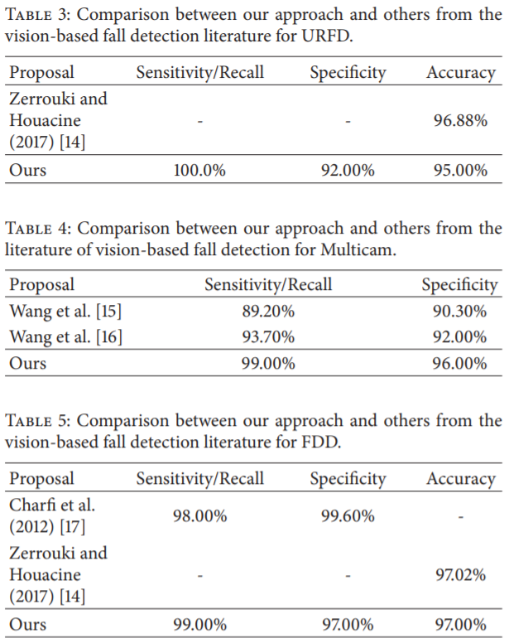
Results and Discussion
Results and Comparison with the State of the Art
Notes:
비교 대상은 URFD와 FDD를 모두 사용했는데 결과를 얻기 위해 어떤 데이터셋을 사용했는지, 두 데이터셋의 성능을 결합하는 방법을 지정하지 않아 표에 포함하지 않음. 일단 수치는 98.00%와 89.4% 데이터셋이 매우 불균형 적이라 정확도가 높을수록 예측력이 떨어지는 accuracy paradox 발생. 이러한 이유로 민감도와 특이도 값을 표시
30프레임 스택을 사용해 평가했음에도 결과가 필자보다 낮다.
다른 일반화 증명 없이 FDD에 대해 임계값이 수작업으로 조정되어서 이 시스템이 다른 데이터셋에서 어떻게 수행될 지는 명확하지 않음.

Slide 20
Results and Discussion
Experiments with Lighting Conditions
Static lighting experiments, where we changed the lighting conditions to simulate night-like scenarios.
Dynamic lighting experiments, where we added a dynamic artificial lighting that smoothly increases its intensity from frame to frame until reaching a specific value. Afterwards, the intensity decreases again to achieve the initial lighting conditions.

Slide 21
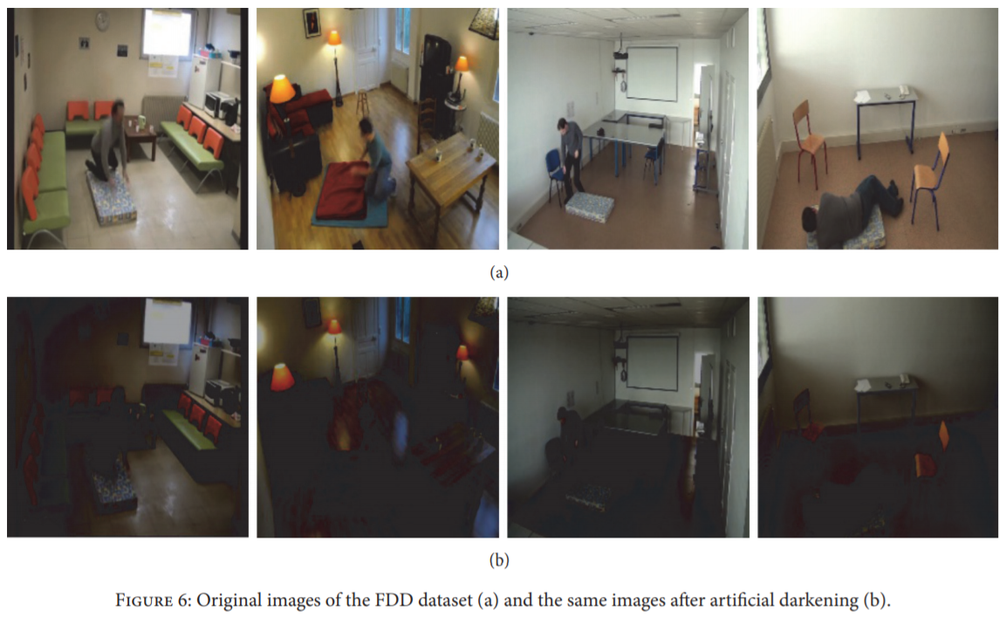
Results and Discussion
Experiments with Lighting Conditions
[Static Lighting]
Notes:
각 픽셀 값에 100만큼을 빼줌(RGB 3개 채널 모두)

Slide 22
Results and Discussion
Experiments with Lighting Conditions
[Static Lighting]
Training on Original Images Only
Selected original images for the train set and the darkened ones for the validation set.
Trained the model for 3000 epochs with a learning rate of 0.001, batch training, a 𝑤0 of 2, and ELU
Obtained a sensitivity of 45.85% and a specificity of 98.67%
Notes:
너무 어두워서 lying-on-the floor position is very difficult to detect

Slide 23
Results and Discussion
Experiments with Lighting Conditions
[Static Lighting]
Train and Test with Darkened Images
Exactly the same configuration and train/test partition of the previous experiment
The images from the training set were also darkened
Obtained a sensitivity of 87.12% and a specificity of 94.92%

Slide 24
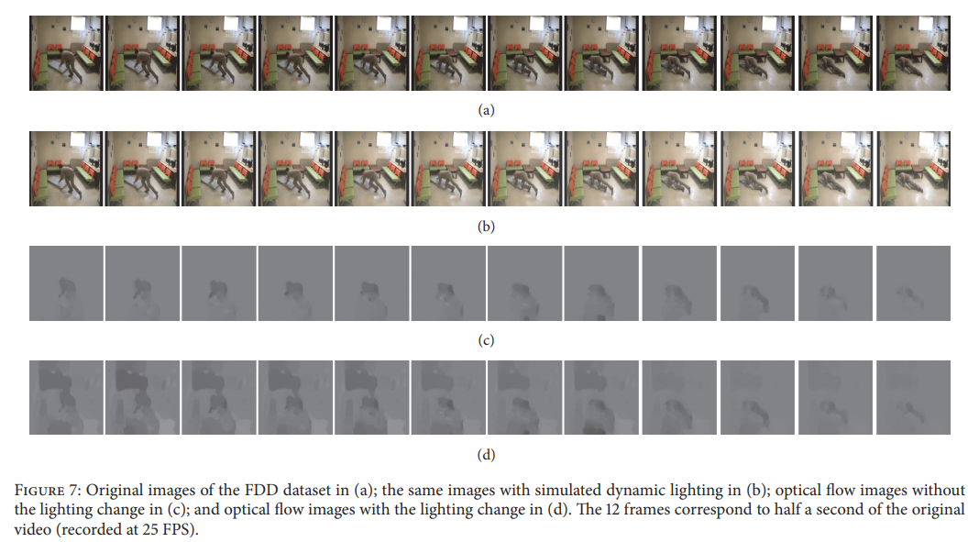
Results and Discussion
Experiments with Lighting Conditions
[Dynamic Lighting]

Slide 25
Results and Discussion
Experiments with Lighting Conditions
[Dynamic Lighting]
Train with the Original Images and Test with the New Ones
Divided the dataset into an 80:20 ratio
Trained the model for 3000 epochs with a learning rate of 0.001, batch training, a 𝑤0 of 2, and ELU
Obtained a sensitivity of 28.04% and a specificity of 96.35%
Notes:
현실적인 조명 조건을 달성하기 위해 각 비디오에 하나의 조명 변화가 적용되었다.
동적 조명은 영상에 많은 변위 벡터를 생성하므로 결과는 데이터와 일관된다. 이는 움직이는 사람의 변위 벡터만 보도록 훈련된 네트워크를 혼란스럽게 한다.

Slide 26
Results and Discussion
Experiments with Lighting Conditions
[Dynamic Lighting]
Train and Test with the New Images
Used the new images in the train set and the validation set
Obtained a sensitivity of 90.82% and a specificity of 98.40%

Slide 27
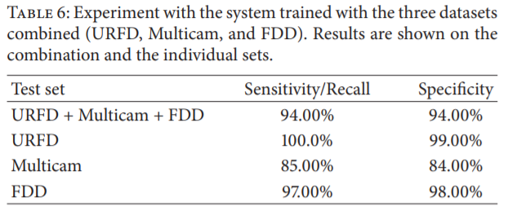
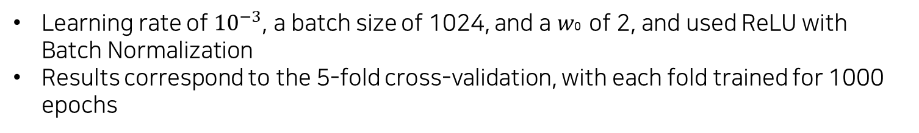
Results and Discussion
Generality Test
Learning rate of ${10}^{−3}$, a batch size of 1024, and a 𝑤0 of 2, and used ReLU with Batch Normalization
Results correspond to the 5-fold cross-validation, with each fold trained for 1000 epochs
Notes:
(1) 세 개의 데이터 세트 모두에 동일한 가중치를 부여하기 위해, 가장 작은 데이터 세트(URFD)의 크기 및 클래스 분포에 맞게 가장 큰 세트 두 개를 샘플링하였다. 이러한 변화로 인해 세 데이터 세트는 동일한 relevance (샘플 양)을 가지며 두 클래스(하강 및 "하강 없음")가 균형을 이루었다. 보다 구체적으로, 각 데이터 세트에는 960개의 샘플, 480개의 fall 및 480개의 “no fall" 샘플이 있다. (2) 5-fold cross-validation을 적용하기 위해, 우리는 각 데이터 세트를 동일한 양의 fall/“no fall" 샘플을 포함하는 5개의 그룹으로 나누었다.
논문의 의의: 세 개의 데이터셋에서 굉장한 결과를 얻었다는 것

